Slide 1
ПУТЕШЕСТВИЕ В СТРАНУ ИМЯ СУЩЕСТВИТЕЛЬНОЕ
Урок в 6 классе
Степанец Н.А., учитель русского языка и литературы МБОУ «СОШ»
с. Владимиро-Александровского Партизанского муниципального округа Приморского края

Slide 2
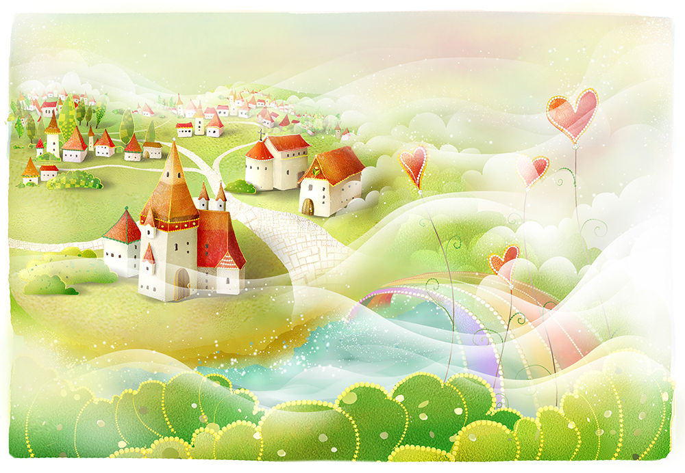

КАРТА ПУТЕШЕСТВИЯ
Имена существительные
общего рода
Город орфограмм
Несклоняемые
имена существительные
Разносклоняемые
имена существительные
КАРТА ПУТЕШЕСТВИЯ

Slide 3
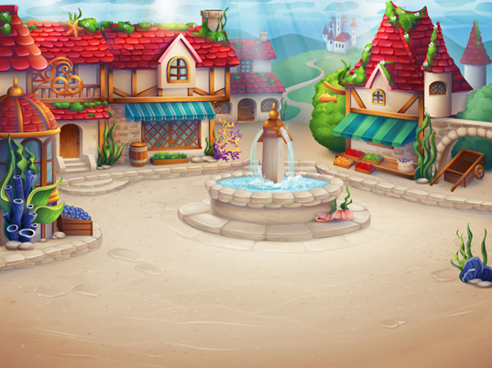
РАЗНОСКЛОНЯЕМЫЕ ИМЕНА СУЩЕСТВИТЕЛЬНЫЕ

Slide 4
Какие существительные называются разносклоняемыми?
Разносклоняемые имена существительные – это существительные, которые при изменении по падежам имеют окончания разных типов склонений. К разносклоняемым существительным относятся:
Десять существительных среднего рода, оканчивающихся на -мя: знамя, время, бремя, вымя, племя, семя, темя, имя, пламя, стремя;
Существительное среднего рода – дитя;
Существительное мужского рода – путь.
Разносклоняемые существительные при изменении по падежам в Т. п. единственного числа имеют такие же окончания, как и существительные 2 склонения, а в Д. п. и П. п. единственного числа – как существительные 3 склонения.

Slide 5
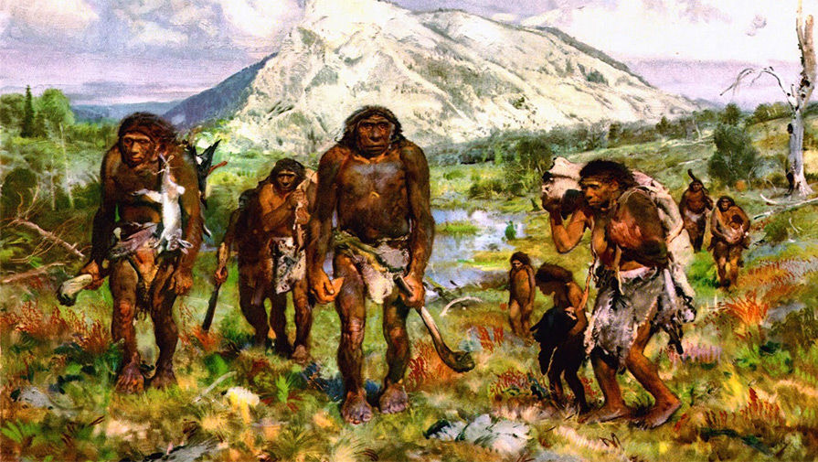
Дополнить данный текст подходящими по смыслу разносклоняемыми существительными
В стародавнее древнее …
В шалашах без окон и дверей
Жило – было лохматое …
Первобытных людей-дикарей.
Они не знали, для чего корове …,
Как написать свою фамилию и …,
Зачем на лошадь надевали седло и … –
Необразованное было это … .
Трудно было им жить в эти годы,
Угнетало их … забот.
И страдали они от погоды
Без плащей, без зонтов и без бот.
Никто не знал, как развевает ветер …,
Что кислород всегда поддерживает… .
Над тем, как в булку превратить простое …,
С утра до вечера они чесали … .

Slide 6
ПРОВЕРЬ СЕБЯ
В стародавнее древнее ВРЕМЯ
В шалашах без окон и дверей
Жило-было лохматое ПЛЕМЯ
Первобытных людей-дикарей.
Они не знали, для чего корове ВЫМЯ,
Как написать свою фамилию и ИМЯ,
Зачем на лошадь надевать седло и СТРЕМЯ -
Необразованное было это ПЛЕМЯ.
Трудно было им жить в эти годы,
Угнетало их БРЕМЯ забот.
И страдали они от погоды
Без плащей, без зонтов и без бот.
Никто не знал, как развевает ветер ЗНАМЯ,
Что кислород всегда поддерживает ПЛАМЯ,
Не думали они над тем,
Как в булку превратить простое СЕМЯ,
С утра до вечера они чесали ТЕМЯ.

Slide 7
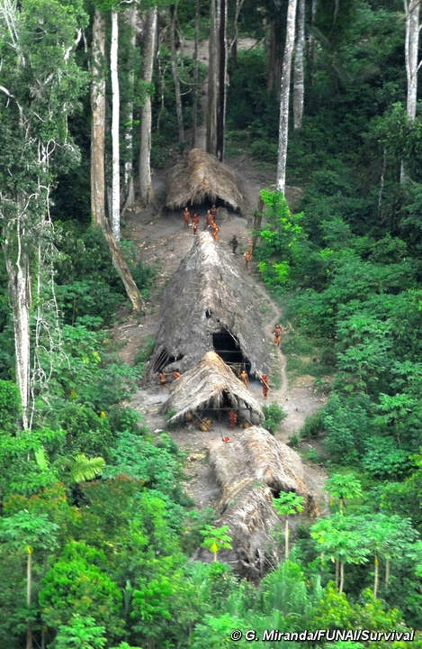
ЭТО ИНТЕРЕСНО ЗНАТЬ
Поразительно, но в наш век атомной энергии, лазерных пушек и исследования Плутона еще существуют первобытные люди, почти не знакомые с внешним миром.
1. Бразилия
Именно в этой стране живет больше всего неконтактных племен. Только за 2 года, с 2005 по 2007, их подтвержденное число выросло сразу на 70% (с 40 до 67), а сегодня в списках Национального фонда индейцев (FUNAI) значится уже больше 80.
Есть племена крайне малочисленные, всего по 20-30 человек, другие могут насчитывать и 1,5 тысячи. При этом все вместе они составляют меньше 1% населения Бразилии, но «исконные земли», которые им отведены, - это 13% территории страны.

Slide 8
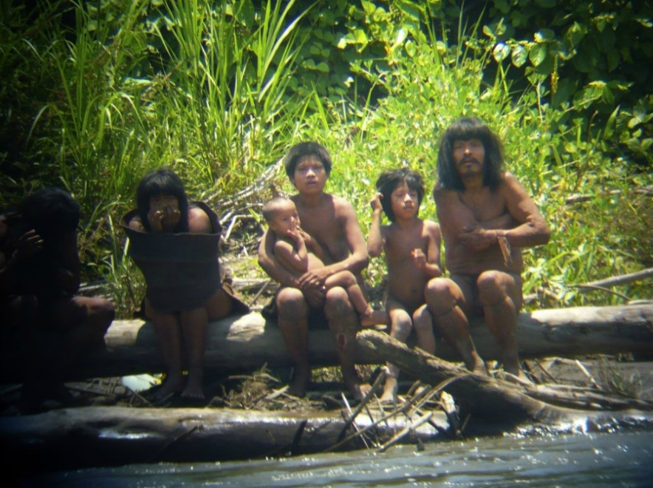
ЭТО ИНТЕРЕСНО ЗНАТЬ
2. Перу
А вот то самое племя, с которым хотят вступить в контакт перуанские власти - это индейцы машко-пиро, тоже живущие в глуши амазонских лесов на территории национального парка Ману́ на юго-востоке страны. Раньше они всегда отвергали чужаков, но в последние годы стали часто выходить из чащобы во «внешний мир». Только в 2014-м их больше 100 раз замечали в населенных районах, особенно вдоль берегов реки, откуда они указывали на прохожих.

Slide 9
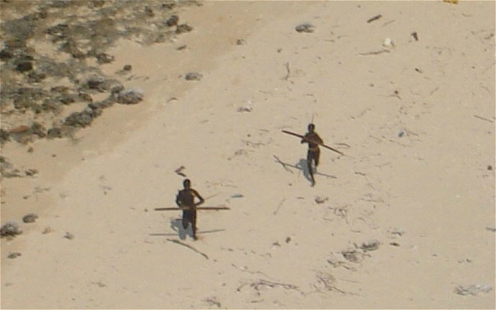
ЭТО ИНТЕРЕСНО ЗНАТЬ
3. Андаманские острова (Индия)
Крохотный островок этого архипелага в Бенгальском заливе между Индией и Мьянмой населяют крайне враждебные к внешнему миру сентинельцы. Скорее всего, это прямые потомки первых африканцев, рискнувших покинуть черный континент примерно 60.000 лет назад. С тех пор это небольшое племя так и занимается охотой, рыбалкой и собирательством. Как они разводят огонь, неизвестно.

Slide 10
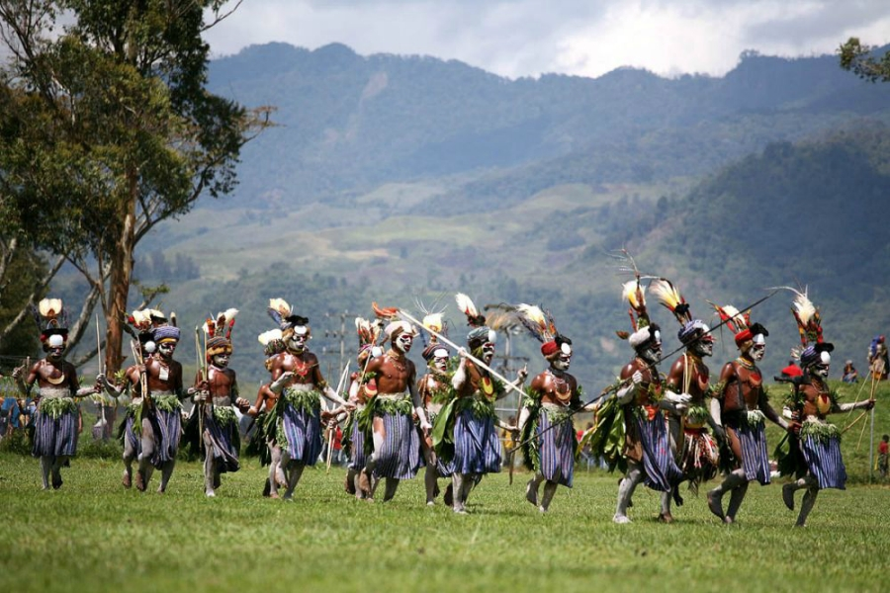
ЭТО ИНТЕРЕСНО ЗНАТЬ
4. Папуа Новая Гвинея
Обширный остров Новая Гвинея в Океании хранит много неизведанных тайн. Его труднодоступные горные районы, покрытые гущей лесов, только кажутся необитаемыми – на самом деле это родной дом для множества неконтактных племен. Из-за особенностей ландшафта они скрыты не только от цивилизации, но и друг от друга: бывает, что между двумя деревнями всего несколько километров, но они не подозревают о соседстве.

Slide 11
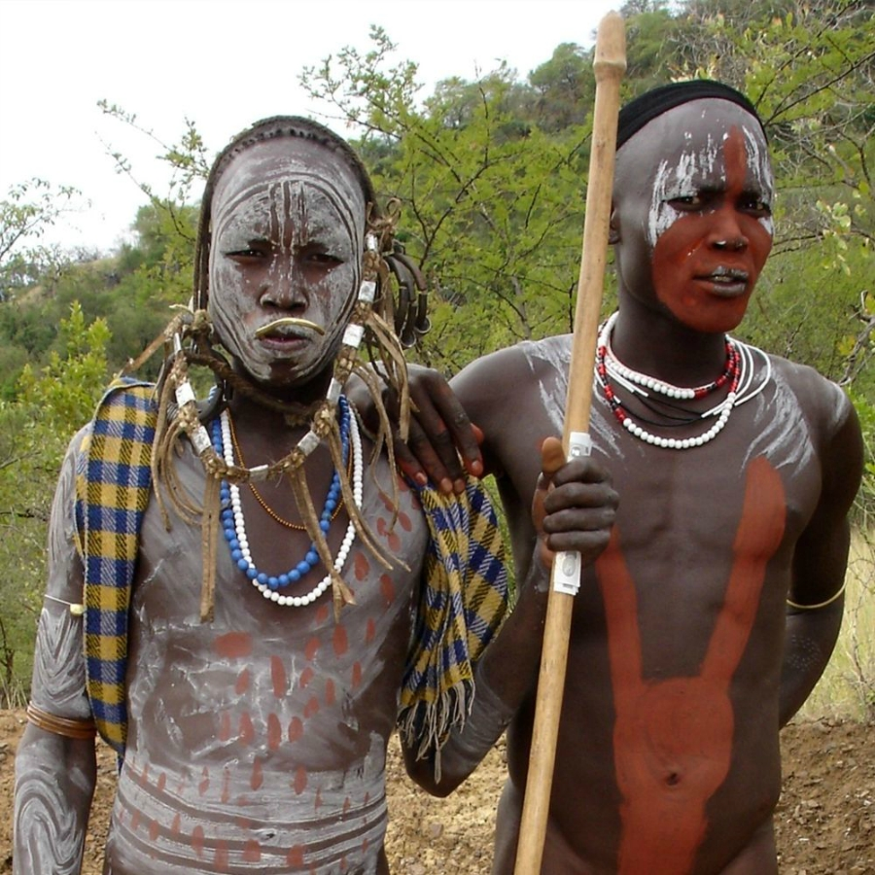
ЭТО ИНТЕРЕСНО ЗНАТЬ
5. Африка
На стыке границ Эфиопии, Кении и Южного Судана живут несколько народностей, числом около 200 тысяч человек, которых обобщенно называют сурма. Они разводят скот, но не кочуют и разделяют общую культуру с весьма жестокими и странными традициями.
Первыми людьми из внешнего мира, вступившими в контакт с сурма в 1980-е годы, были не африканцы, а группа русских врачей. Аборигены тогда перепугались, приняв их за оживших мертвецов - ведь раньше они никогда не видели белой кожи.

Slide 12
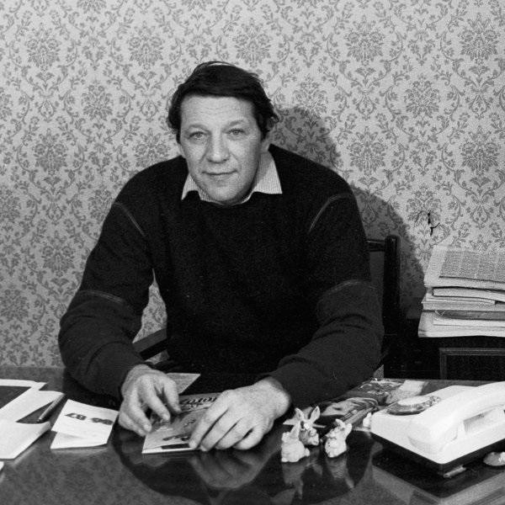
Выпишите из шуточного письма поэта А. Хайта, адресованного школьникам, словосочетания с разносклоняемыми существительными
Дорогой друг!
Прости, не знаю твоего имени. Задумывался ли ты над вопросом: почему у отличников на все хватает времени? И по ботанике заняться изучением семени пшеницы, и в конно-спортивной секции покачаться в стремени. То ли они из другого племени? Говорят, что все дело в каком-то особом духовном пламени.

Slide 13
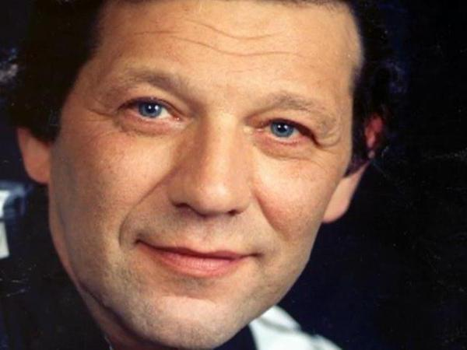
ЭТО ИНТЕРЕСНО ЗНАТЬ
Аркадий Хайт – сценарист любимых несколькими поколениями мультфильмов про Кота Леопольда и «Ну, погоди!», автор смешных юморесок для сатирического киножурнала «Фитиль» и детского - «Ералаш», творец серьезных произведений о нелегкой жизни еврейского народа – «Заколдованный театр», «Моя кошерная леди», «Национальность? Да!», народный артист Российской Федерации.

Slide 14
КАРТА ПУТЕШЕСТВИЯ
Имена существительные
общего рода
Город орфограмм
Несклоняемые
имена существительные
Разносклоняемые
имена существительные
КАРТА ПУТЕШЕСТВИЯ

Slide 15
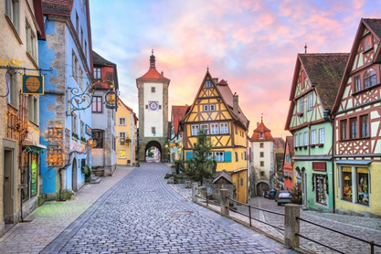
НЕСКЛОНЯЕМЫЕ ИМЕНА СУЩЕСТВИТЕЛЬНЫЕ

Slide 16
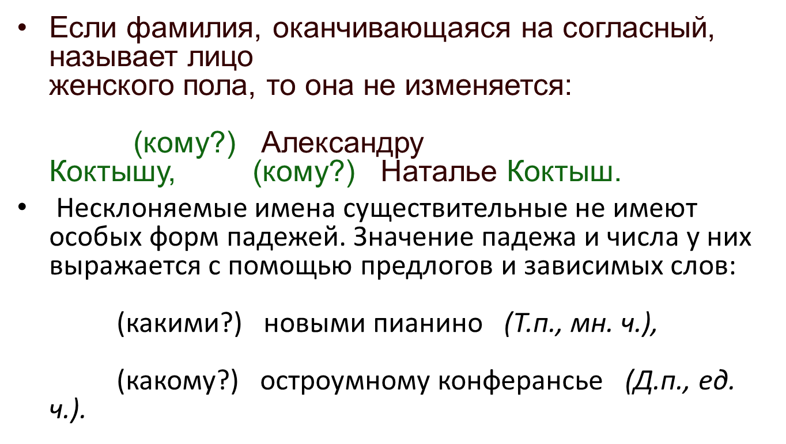
Какие существительные называются несклоняемыми?
Несклоняемые имена существительные имеют для всех падежей одну и ту же форму слова:
ехать по шоссе (Д. падеж) , не видно шоссе (Р. падеж).
К несклоняемым существительным относятся:
• существительные иноязычного происхождения — собственные
и нарицательные — с конечными гласными -о, -е, -и, -у, -ю
и с конечным ударным -а :
без пальто, съесть порцию филе, опера Верди,
по Тбилиси, какаду, город Сочи, роман Дюма;
• фамилии на -о, -ых (-их), -аго, -ово:
встретиться с Петренко , собраться у Черных, в семье Живаго;
• большинство сложносокращённых слов:
обратиться к завсектором, страны СНГ, работать на АТС.

Slide 17
Раскройте скобки
Зимой, чтобы не простудиться, нужно надевать (теплый) пальто. Мы проснулись, а на кухне нас уже ждет (горячий) кофе. Кто-то играл на пианино, (который стоял) в большой комнате. Исход игры (решил досадный) пенальти. Дом, который нам нужен, находится на (пятый) авеню. Дверь (открыл пожилой) мадам. В начале концерта на сцену (вышел пожилой) конферансье. А вы любите (жареный) кольраби?

Slide 18
Исправьте в данном тексте ошибки, допущенные поэтом, поставьте несклоняемые существительные в нужную форму, определите у них падеж
Любит кины детвора,
Если в кинах кенгура,
Ходит – бродит по шоссу,
Носит в сумке шимпанзу.
Кенгура в кафу зашел,
Занял там свободный стол
И сидит за доминой
С шимпанзой и какадой.

Slide 19
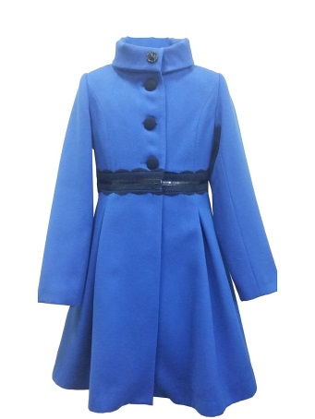
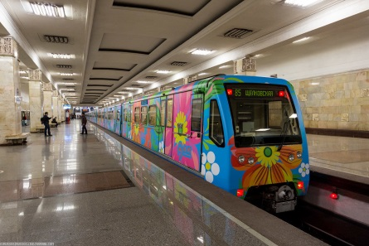
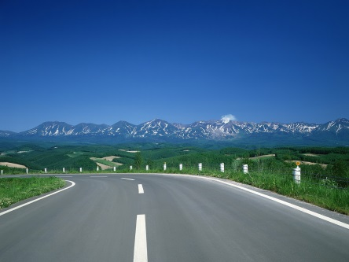
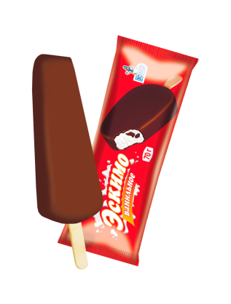
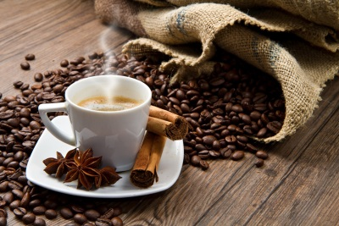
Что это?
Верхняя одежда для зимы и осени.
2. Подземная железная дорога.
3. Асфальтированная дорога.
5. Сорт мороженого на палочке.
6. Напиток из зерен кофейного дерева.

Slide 20
КАРТА ПУТЕШЕСТВИЯ
Имена существительные
общего рода
Город орфограмм
Несклоняемые
имена существительные
Разносклоняемые
имена существительные
КАРТА ПУТЕШЕСТВИЯ

Slide 21
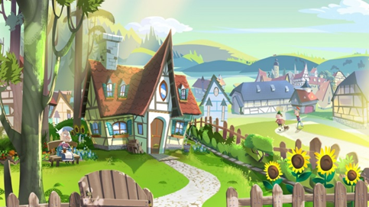
ИМЕНА СУЩЕСТВИТЕЛЬНЫЕ ОБЩЕГО РОДА

Slide 22
Какие существительные называются существительными общего рода?
К ним относятся существительные с окончанием -а (-я), называющие лиц мужского и женского пола. Родовая принадлежность этих слов зависит от конкретного употребления в речи.
Маленький Миша любит поплакать, прямо как плакса. (Плакса — м. р.)
Моя Настенька не плакса! (Плакса — ж. р.)

Slide 23
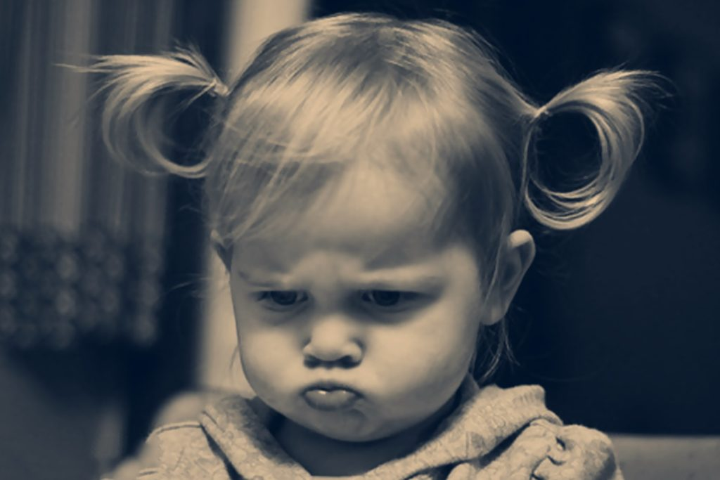
Назовите одним словом
С таким сердитым шутки бросьте,
он тигру не уступит в злости.
ЗЛЮКА

Slide 24
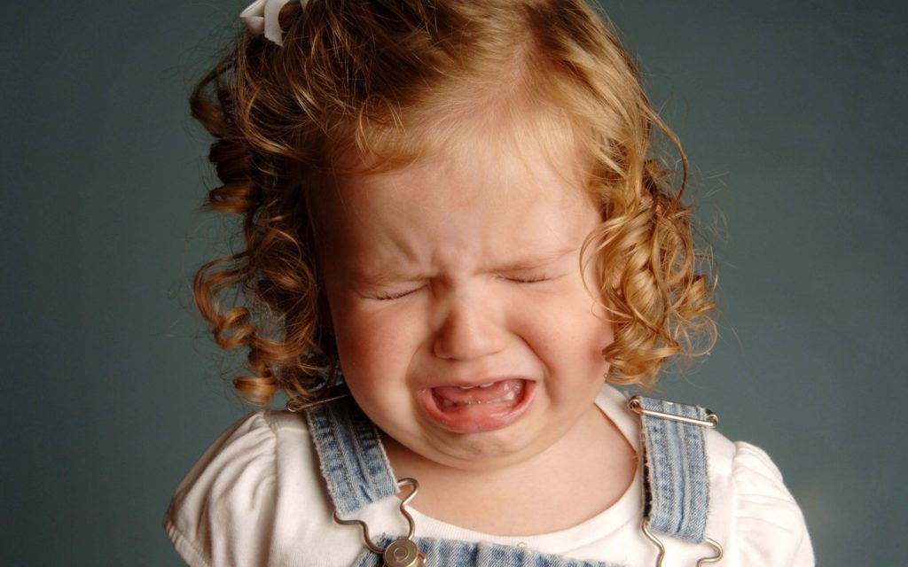
Назовите одним словом
И сам не знает, плачет о чём,
но льются и льются слёзы ручьём.
ПЛАКСА

Slide 25
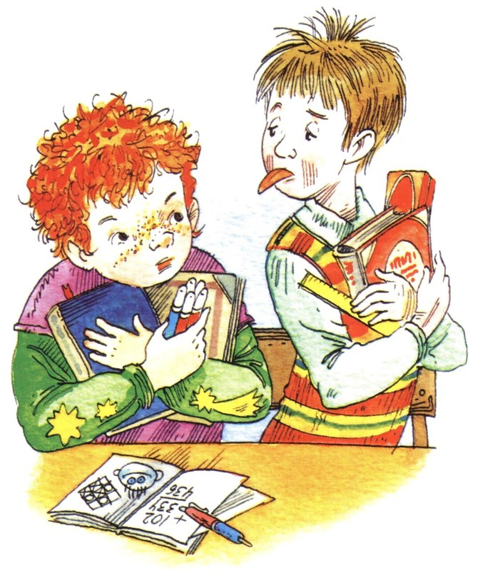
Назовите одним словом
Не станет делить еду пополам:
­ «Блюдо ­ моё! Никому не отдам!»
ЖАДИНА

Slide 26
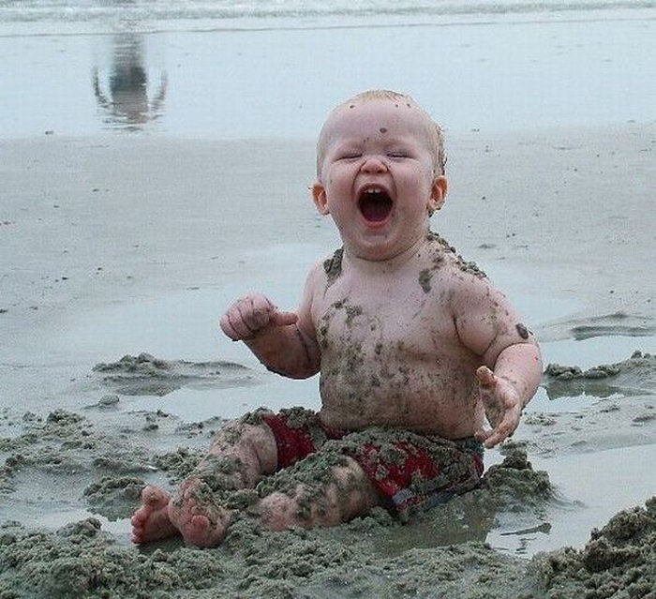
Назовите одним словом
Не унывает чумазый пострел:
­«Я вовсе не грязный, я загорел».
ГРЯЗНУЛЯ

Slide 27
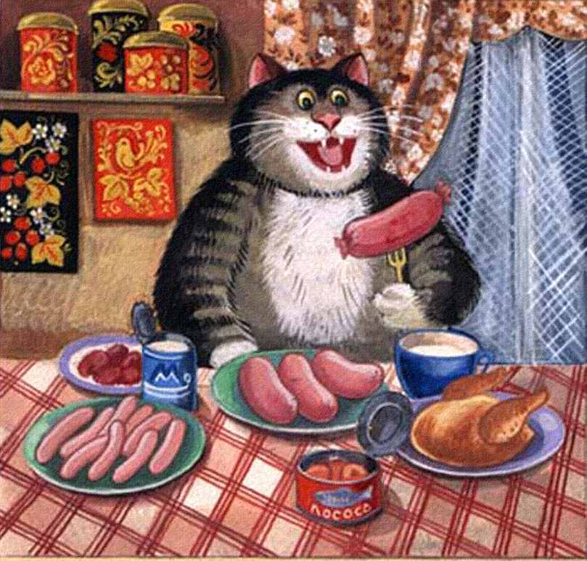
Назовите одним словом
Скучно, ребята, котёнок живёт –
целыми днями жуёт и жуёт.
ОБЖОРА

Slide 28
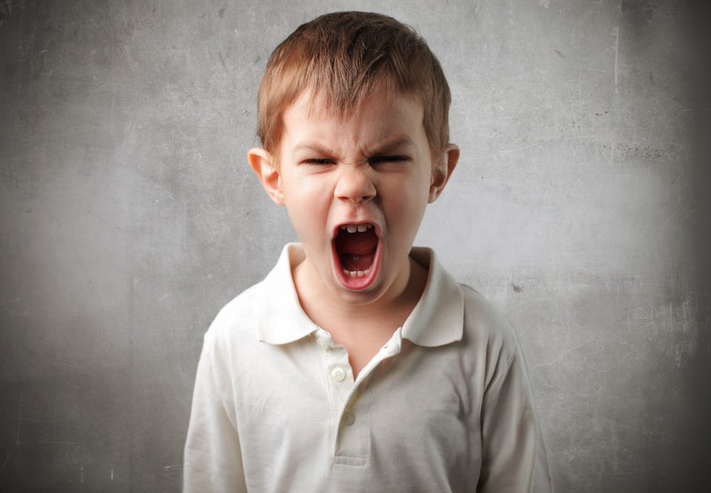
Назовите одним словом
Фыркать на всех без разбора привык,
фыркнет и – тут же покажет язык.
ГРУБИЯН

Slide 29
Кто такая? Кто такой?
Хвастливый человек…сластена
Человек, который подлизывается к кому-то…левша
Человек, который очень любит сладости…подлиза
Человек, владеющий левой рукой лучше, чем правой…хвастунишка
Человек, который назойливо выпрашивает что-нибудь -это…белоручка
Сонливый, любящий много спать… егоза
Человек, который кто не хочет выполнять физическую или вообще трудную работу…попрошайка
Очень подвижный, суетливый ребёнок…соня

Slide 30
ПРОВЕРЬ СЕБЯ
Хвастливый человек…хвастунишка
Человек, который подлизывается к кому-то…подлиза
Человек, который очень любит сладости…сластена
Человек, владеющий левой рукой лучше, чем правой…левша
Человек, который назойливо выпрашивает что-нибудь -это…попрошайка
Сонливый, любящий много спать… соня
Человек, который кто не хочет выполнять физическую или вообще трудную работу…белоручка
Очень подвижный, суетливый ребёнок…егоза

Slide 31
КАРТА ПУТЕШЕСТВИЯ
Имена существительные
общего рода
Город орфограмм
Несклоняемые
имена существительные
Разносклоняемые
имена существительные
КАРТА ПУТЕШЕСТВИЯ

Slide 32
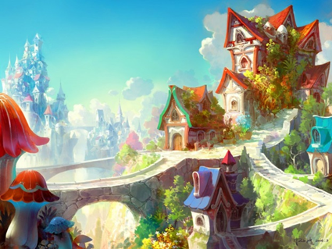
ГОРОД ОРФОГРАММ

Slide 33
Когда пишется буква е в суффиксе –ен- существительных на мя?
В безударном суффиксе -ен- существительных на -мя пишется буква Е.
У существительных на -мя в родительном, дательном, творительном и предложных падежах в единственном числе и во всех падежах во множественном числе к корню прибавляется суффикс -ен- (-ён-): на знамени, знамёна.
В словах семя, стремя в родительном падеже во множественном числе к корню прибавляется суффикс -ян: семян.

Slide 34
Допишите словосочетания, используя разносклоняемые существительные
1. Масло делают из + (сущ. Р. п.) подсолнуха.
2. Шел домой окольными + (сущ.Т. п.).
3. Для хобби нужно свободное + (сущ. В. п.).
4. Птицы питаются + (сущ. Т. п.) растений.
5. Фантастическая машина + (сущ. Р. п.).
6. Человек без роду, без + (сущ. Р. п.).

Slide 35
ПРОВЕРЬ СЕБЯ
1.Масло делают из семян подсолнуха.
2. Шел домой окольными путями.
3. Для хобби нужно свободное время.
4. Птицы питаются семенами растений.
5. Фантастическая машина времени.
6. Человек без роду, без племени.

Slide 36
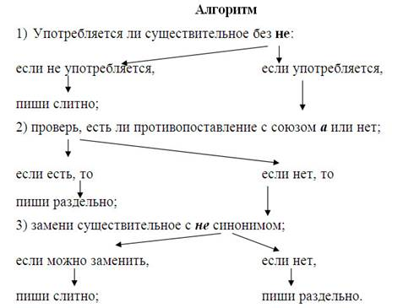
Расскажите о правописании частицы НЕ с существительными

Slide 37
Выберите из текста примеры неправильного написания "не" с существительными, указав их номера
Никакое растение не производит такое впечатление, как баобаб, хотя его (1) не лепость и (2) не уклюжесть бросаются в глаза. Это дерево - символ тропической Африки и источник (3) небылиц и сказок. Баобаб невысок, а вот рассказы о его толщине вызывают (4) недоверие. В Танзании растёт баобаб, окружность которого более 40 метров. Покрытая (5) не ровностями кора окрашена в розовато-серый цвет и напоминает кожу слона. Вверху есть углубление, (6) не ванна, а целый бассейн, заполняющийся водой во время дождливого сезона. В октябре на деревьях вместе с листьями появляются прекрасные белые цветы.
1, 2, 5

Slide 38
Когда в существительных пишется суффик –чик-, а когда –щик-?
Т
В остальных случаях - ЩИК
С
Ж
ЧИК
Д
З

Slide 39
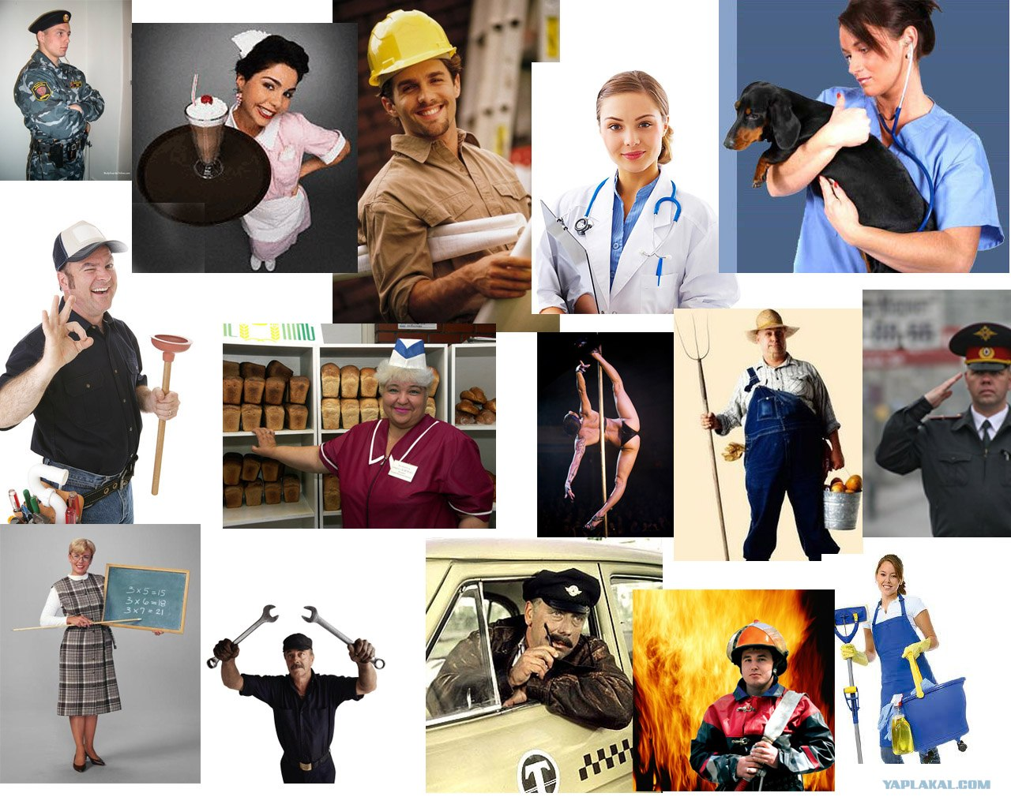


Slide 40
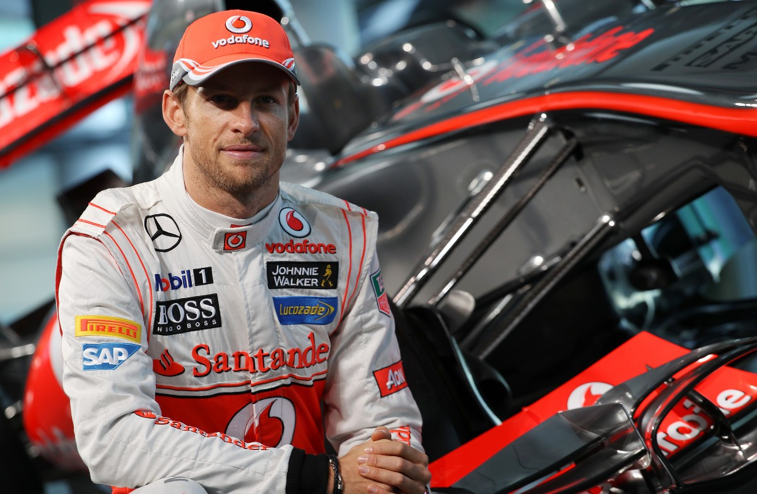

Slide 41


Slide 42
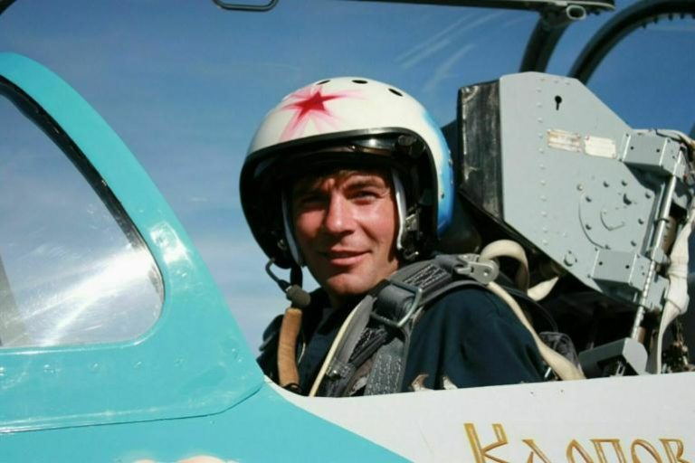

Slide 43
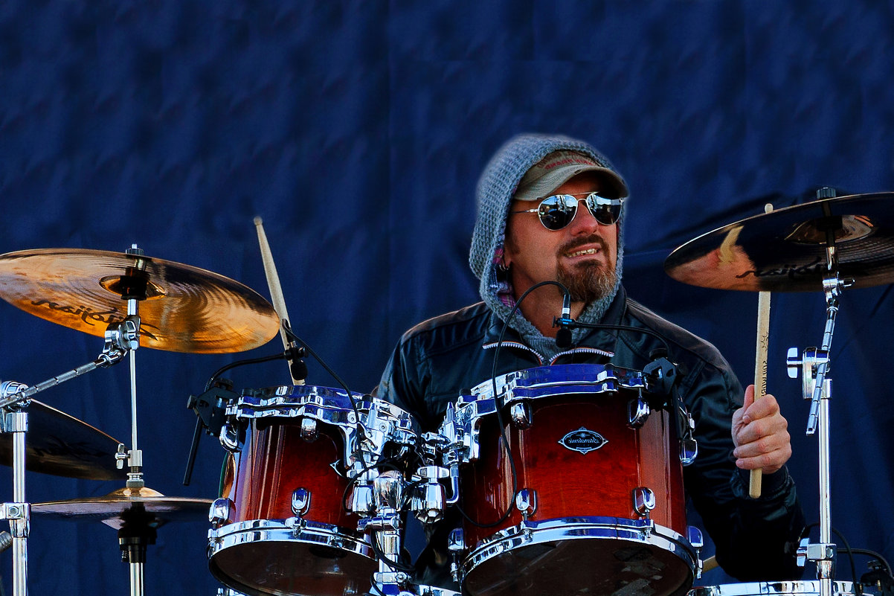

Slide 44
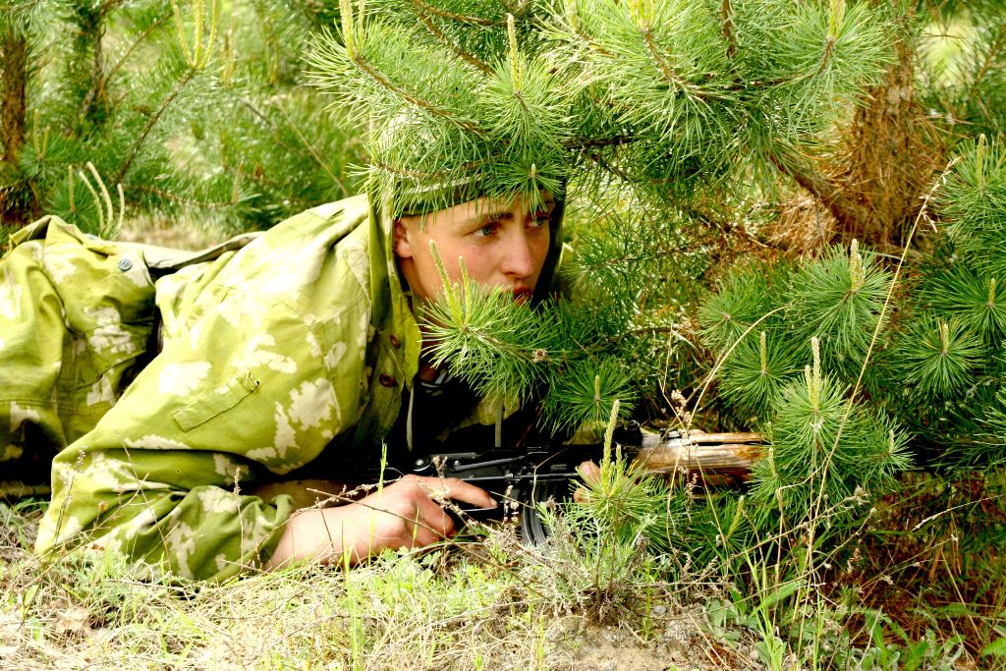

Slide 45
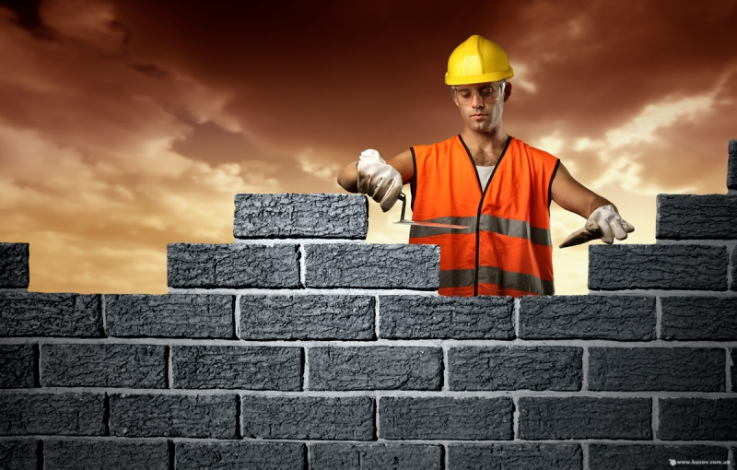

Slide 46
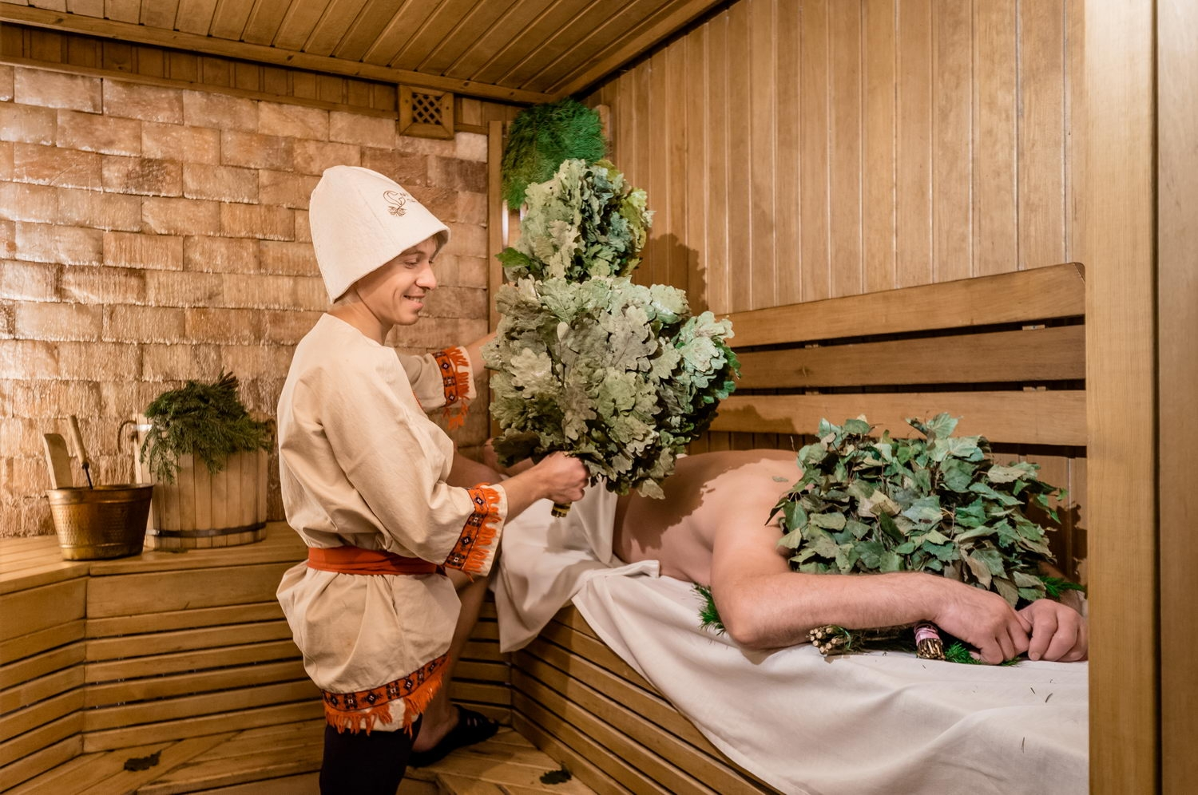

Slide 47
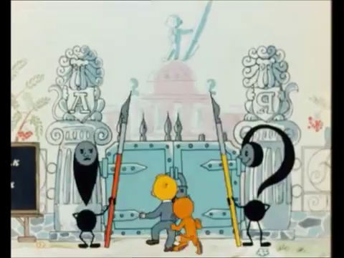
Посмотрите мультфильм и расскажите правило правописания суффиксов
–ЕК и –ИК-

Slide 48
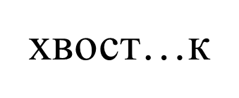
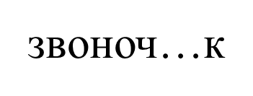
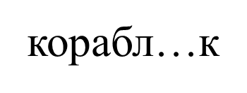
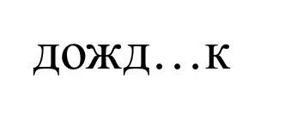
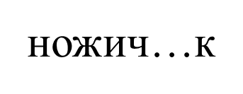
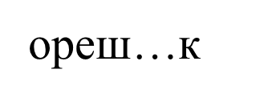
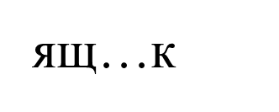
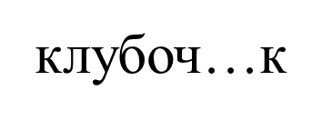
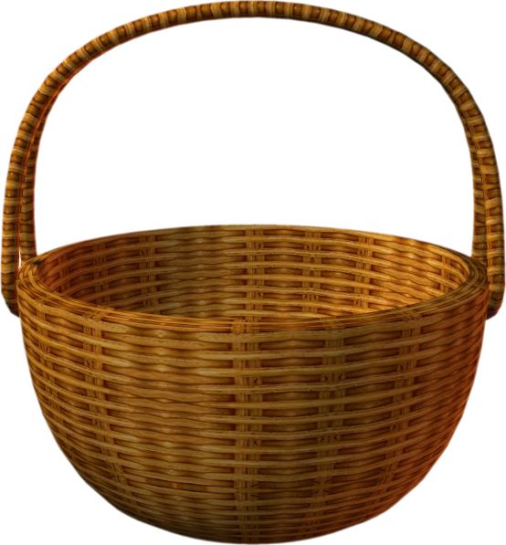
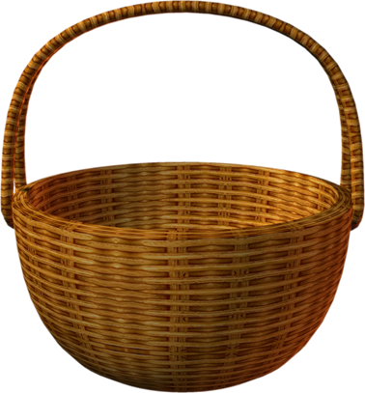
Распределите слова в корзинки
ЕК
ИК

Slide 49
Когда пишется О, а когда Е после шипящих в суффиксах существительных?
После шипящих под ударением в суффиксах имён существительных пишется буква о, без ударения – буква е.

Slide 50
Образовать однокоренные слова с гласными О и Е после шипящих в суффиксах существительных, выделить суффикс. Обсудить в группах: какое значение суффикс придаёт образованным существительным.
1группа:
Башмак, друг, пятак, сапог
2 группа :
Медведь, кукушка, галка, лягушка.
3 группа :
Одежда, книга, шапка, бумажка.

Slide 51
ПРОВЕРЬ СЕБЯ
1группа:
Башмак – башмачок, друг – дружок, пятак – пятачок, сапог - сапожок
( суффикс придаёт уменьшительное значение)
2 группа :
Медведь – медвежонок, кукушка – кукушонок, галка – галчонок, лягушка – лягушонок.
( суффикс обозначает детёнышей животных)
3 группа :
Одежда – одежонка, книга – книжонка, шапка – шапчонка, бумажка – бумажонка.
( суффикс придаёт пренебрежительное значение)

Slide 52
Источники
Русский язык. 6 класс: учебник для общеобразовательных организаций /Л.А.Тростенцова, Т.А. Ладыженская др. под редакцией Н.М. Шанского/ - М.: Просвещение, 2015
https://school-assistant.ru
https://yandex.ru/images
https://infourok.ru
https://docplayer.ru
https://www.youtube.com
https://nsportal.ru/shkola/russkiy-yazyk
https://www.metod-kopilka.ru
https://kopilkaurokov.ru/russkiyYazik
https://урок.рф
https://testedu.ru/test/russkij-yazyik/6-klass
goppt.ru/tehnika-i-transport/samolet.html

